Slide 1
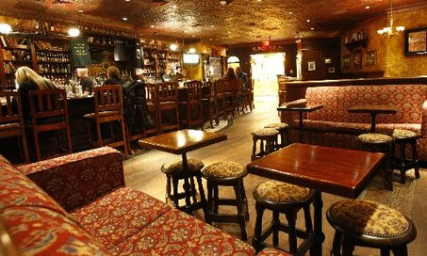
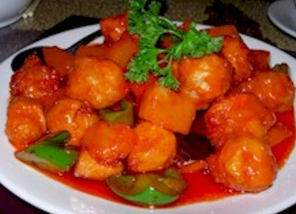
An Gnáthrud
Deirdre Ní Ghrianna

Slide 2
Ceisteanna: A
Cá raibh an teilifís?
Cén t-am a bhí ann?
Céard a bhí á ól ag Jimmy?
Ainmnigh a bhean chéile.
Cén fáth go raibh fáinní dearga faoi na súile ag John?
Ar bhain sé taitneamh as an gcuairt ar an teach tábhairne?

Slide 3
Ceisteanna: B
Cén fáth gur thug cairde Jimmy ‘fear ólta sú’ air?
Cén dúil a bhí aige?
Cén socrú a rinne Sarah?
An ndéanfadh sé aon difríocht do Sharah dá dtiocfadh sé abhaile luath?
Cá seasfadh sé ar a bhealach abhaile?
Cad a cheannódh sé?
Cén fáth go raibh Billy ag ceiliúradh?
Cén saghas oibre a dhéanadh Jimmy agus na fir eile?
Cén t-ainm a bhí ar an bhfreastalaí?
Céard a thug Jimmy faoi deara maidir leis na fir ar na stólta?

Slide 4
Ceisteanna: C
Cé mhéad a thug siad ar an teach don Housing Executive?
Cá fhad a thóg sé orthu an teach a dheisiú?
Cén uair a rinne siad an deisiú?
Breac síos nóta faoi na cuirtíní agus na cathaoireacha.
Conas a chaith Sarah agus Jimmy oíche Dé Sathairn?
Cén t-ordú a thug Jimmy ar dtús?
Cén t-athrú a rinne sé ar an ordú sin? Cén fáth?
Cén t-ainm a bhí ar iníonacha Jimmy?
Cén mhian a bhí ag Jimmy maidir lena pháistí óga?

Slide 5
Ceisteanna: D
Cén chaoi a raibh an aimsir an oíche seo?
Cén mhí a bhí i gceist?
Conas mar a bhí an t-aer sa bhiatheach Síneach?
Conas mar a bhí na déagóirí san áit?
Déan cur síos ar Liz.
Cén fáth go raibh Jimmy luath an oíche sin?
Cén dearcadh a bhí ag Liz i leith na bhfear? Cén fáth?
Cad a thug Jimmy don stócach?
Déan cur síos ar na stócaigh?

Slide 6
Ceisteanna: E
Cár chuir Jimmy an mála bia?
Scríobh síos na smaointe a bhí aige.
Cén fáth nár thuig Jimmy go raibh carr ag druidim ina threo?
Dén cur síos ar an gcarr.
Dén cur síos ar dhúnmharú Jimmy.

Slide 7
Tréithe an Ghearrscéil
Bíonn an gearrscéal gearr go hiondúil ach ná gá go mbeadh.
Bíonn téama uilíoch sa ghearrscéal.
Cloíonn an scríbhneoir leis an téama go dílis docht i gcónaí; ní théann sé nó sí ródhoimhin isteach sa scéal. Seachnaíonn an scríbhneoir an dul-thar-fóir sa scéal.
Bíonn tús tapa tobann ag an ngearrscéal.
Roghnaíonn an scríbhneoir a chuid/cuid focal go cúramach.
Bíonn mioneolas sa scéal chun atmaisféar nó teannas a chruthú ann.
Tagann forbairt ar an gcarachtar nó ar na carachtair ó thús go deireadh an scéil.

Slide 8
Tréithe an Ghearrscéil
Úsáidtear comhráite go minic sa ghearrscéal
Glactar leis go coitianta go mbíonn réalachas ag baint leis an ngearrscéal nua-aimseartha.
Bíonn nóiméad suntasach nó ala na tuisceana ag deireadh an scéil.
Tagann socracht ar ais sa scéal tar eis an bhuaicphointe ach má chríochnaíonn an scéal ag an mbuaicphointe fágtar an léitheoir ag machnamh ar ábhar an scéil.

Slide 9
Sarah, an bhean chéile
Bhí an lámh in uachtar aici ar na páistí sa bhaile
Bheadh John ag troid léi gach oíche faoi dhul a chodladh, ach bheadh an bua aici chuile uair, dar le Jimmy (lch 117)
(Lch118) – Is bean bhródúil í
B’fhearr léi go mbeadh sí “ag streachailt go crua” sa bhaile, seachas a cairde agus a comharsa ag rá go raibh Jimmy faoi chois aici.
Níor lig sí do Jimmy fanacht sa bhaile oíche Dé hAoine
Tá nósanna seachtainiúil ag an mbeirt acu
Faigheann siad curaí agus chop suey gach oíche Dé hAoine
Ólann siad buidéal fíona oíche Dé Sathairn, agus iad mór le chéile ar an tolg => grá.
Cuireann sí tábhacht ar a cuma agus a staid os comhair an tsaoil
Ní ligeann sí do Jimmy fanacht sa bhaile…

Slide 10
Sarah, an bhean chéile
Rinne sí baile den teach a cheannaigh siad
Rinne sí na cúirtíní as fuílleach éadaigh ó aonach
Fuair sí cathaoireacha ó jumble, agus chuir sí snas agus péint orthu
Chóirigh sí gach seomra sa teach, cosúil le seomra as iris lonnrach ardnósach.
Oibríonn sí go dian dícheallach
Cheannaigh siad fothrach tí, agus d’oibrigh siad air gan stad.
Leis na páistí…

Slide 11
Jimmy, an fear céile
Tá sé go hiomlán i ngrá le Sarah
Bhí sé ag iarraidh filleadh abhaile ón teach tábhairne, ce go raibh sé ann lena chairde, agus go raibh dúil sa chraic agus sa chuideachta aige.
Oíche Dé Sathairn, bíonn siad ina suí “go dlúth le chéile” ar an tolg, ag féachaint ar scannán agus ag ól buidéil fíona
Cheannaigh siad an fothrach tí le chéile, agus d’oibrigh an bheirt acu air.
Admhaíonn go ndearna Sarah ‘baile’ de – aithníonn sé a cuid buanna
Oibríonn sé go dian dícheallach
Cheannaigh siad fothrach tí, agus d’oibrigh siad air gan stad.
Leis na páistí, ba bhreá leis a bheith sa bhaile leo.
Cabhraíonn sé lena chara san obair.

Slide 12
Jimmy, an fear céile
An mothú ciontach
Ní bheadh sé ag gach fear.
Cúramach, grámhar, cairdiúil, tuisceanach
Ní fear mór ólta é.
Ag cabhrú lena chomoibrí
É ina chara maith le Liz
D’inis sí ábhar rúnda dó
Tá sé iontaofa (trustworthy)
É ciúin
Níor thaitin drochchaint na stócach sa bhiatheach leis

